Slide 1
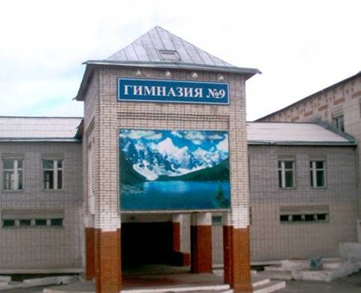
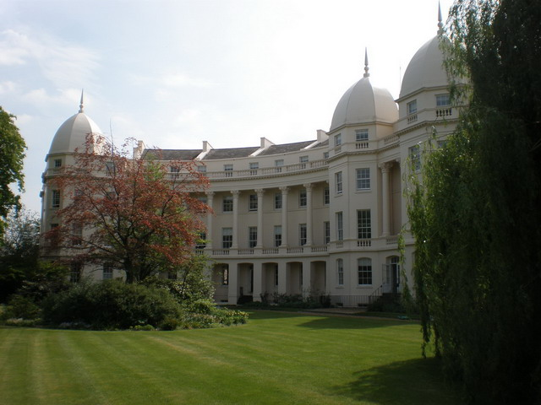
Лексемы по теме “My school”

Slide 2
bell [bel] конга
Bell [bel] - коңга

Slide 3
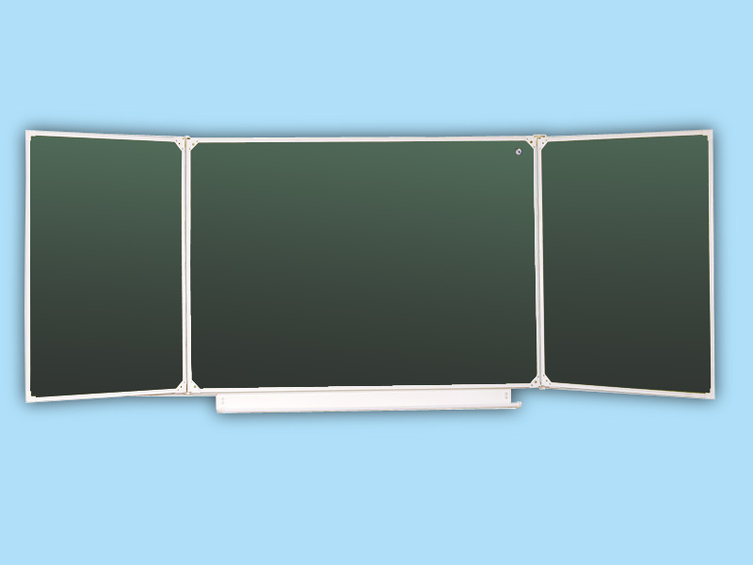
Blackboard ['blækbɔ:d]-самбыра

Slide 4
Book [buk] - ном

Slide 5
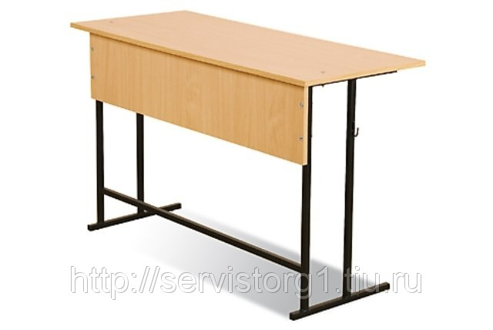
Desk [desk]– парта

Slide 6
Exercise-book ['eksəsaızbuk]-кыдырааш

Slide 7
Homework ['həυmwɜ:k] – онаалга

Slide 8
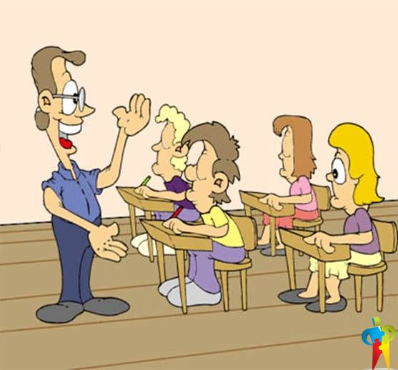
Lesson ['lesn] - кичээл

Slide 9
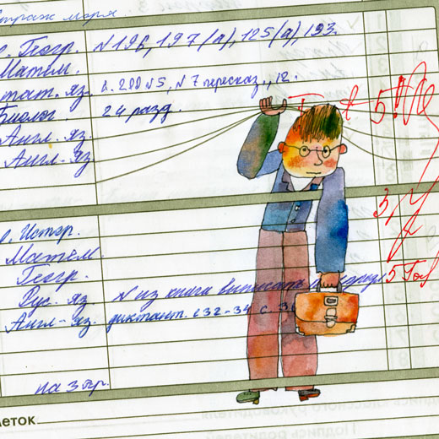
Mark [mɑ:k] - демдек

Slide 10
Pupil['pju:pl] -өөреникчи

Slide 11
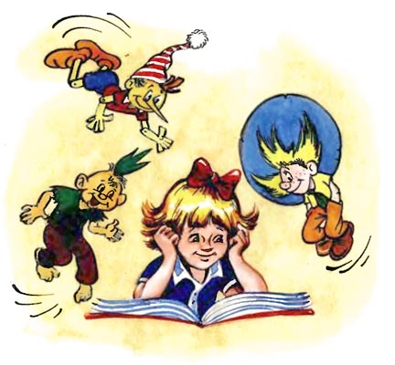
Read ['ri:d] - номчуур

Slide 12
Teacher [ˈti:tʃə]- башкы

Slide 13
Write ['raıt]- бижиир

